Slide 1
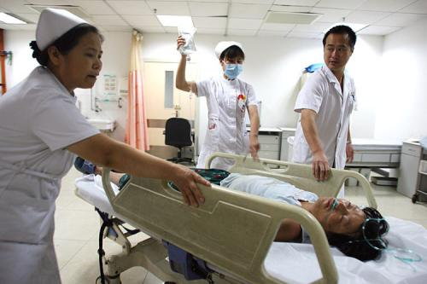
习题
为什么医院的医生常给危重病人吸氧和点滴葡萄糖？

Slide 2
1．能控制物质进出细胞的结构是
（ ）
A. 细胞壁 B. 细胞膜
C. 液泡膜 D.细胞质
B
2.动物细胞中的能量转换器是
（ ）
A. 液泡 B. 染色体
C. 线粒体 D. 叶绿体
C

